Slide 1
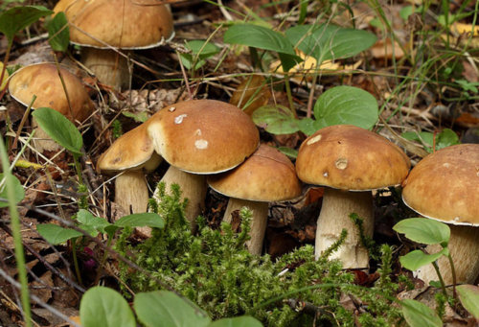
HUBY

Slide 2
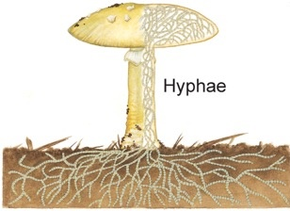
STAVBA HUBY
Klobúk
Výtrusorodá vrstva
Plodnica
Hlúbik
Výtrusy
Podhubie

Slide 3
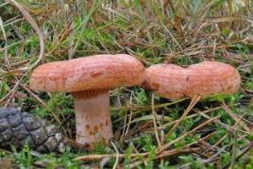
HUBY
HUBY S PLODNICOU
Rozkladné – rozkladajú odumreté rastliny
Symbiotické – spolunažívajú s rastlinami
Parazitické – berú živiny živým rastlinám

Slide 4
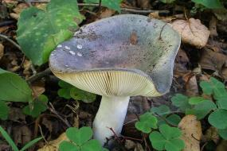
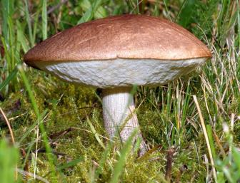
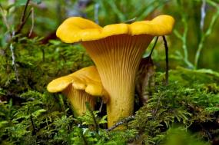
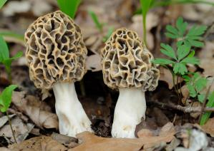
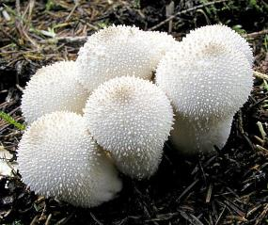
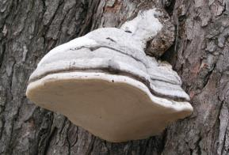
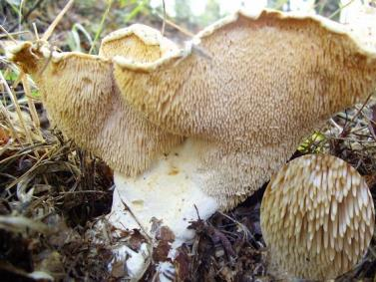
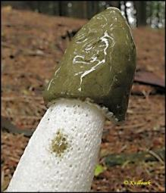
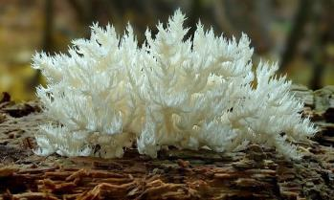
Plávka
Kuriatko
Hríb
Práchnovec
Smrčok
Prášnica
Hadovka smradľavá
Jelenka
Koralovec

Slide 5
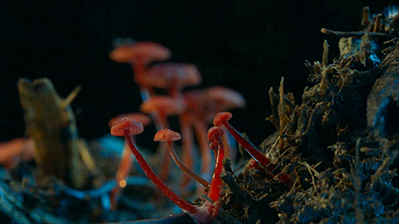
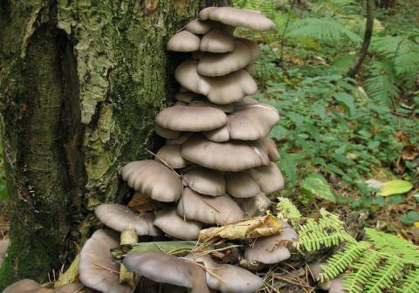
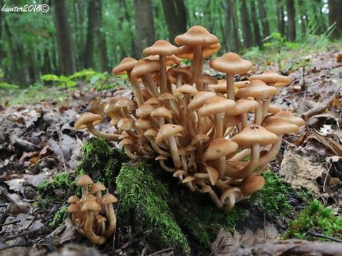
Rozkladné huby
Na hnijúcich kmeňoch, pníkoch
Čerpajú živiny z rozkladajúcej sa celulózy a drevnej hmoty
Hliva ustricová
PODPŇOVKA (michalka)

Slide 6
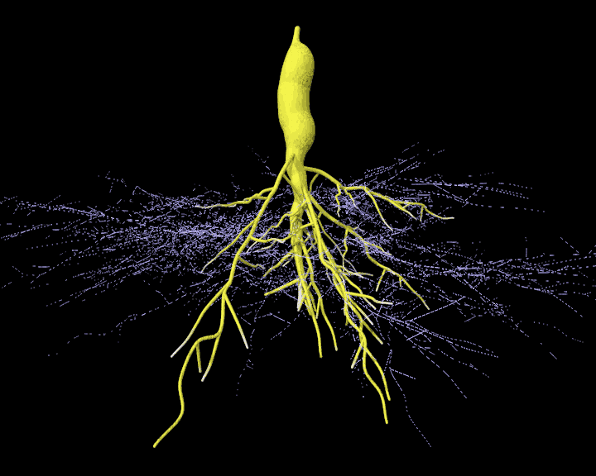
Symbiotické huby
MYKORÍZA – druh symbiózy (huba+koreň)
Ich podhubie spolunažíva s koreňmi stromov
Navzájom si vymieňajú živiny
Bez nich by stromy horšie rástli
Hríb dubový, smrekový, kozák osikový

Slide 7
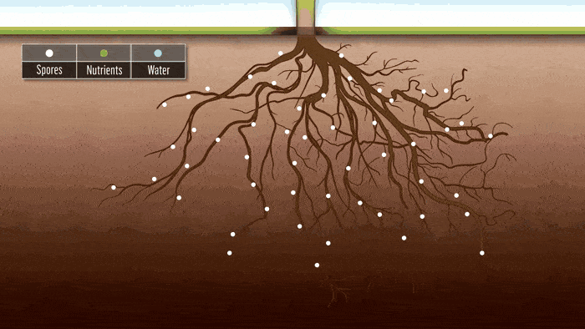
MYKORÍZA

Slide 8
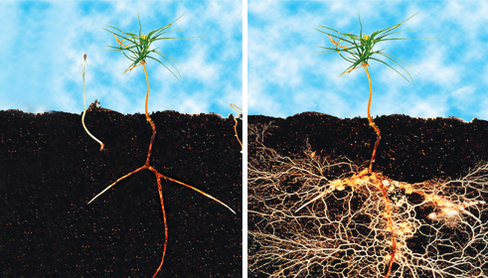
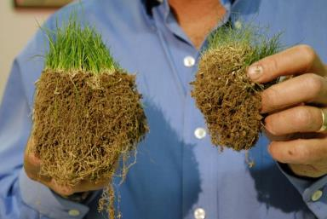
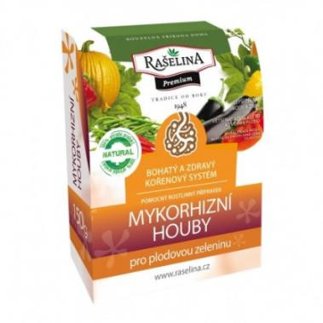
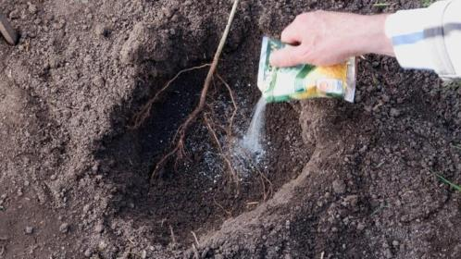

Slide 9
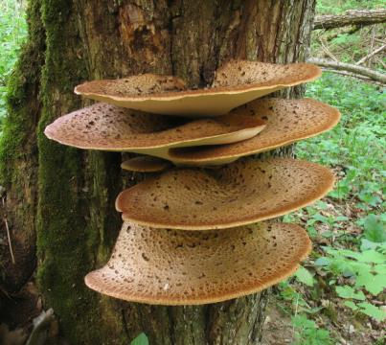
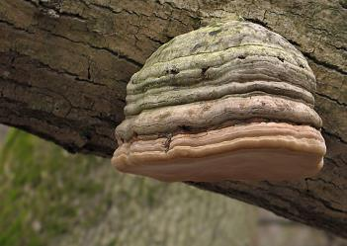
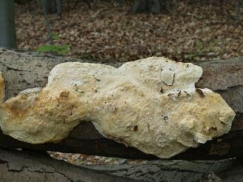
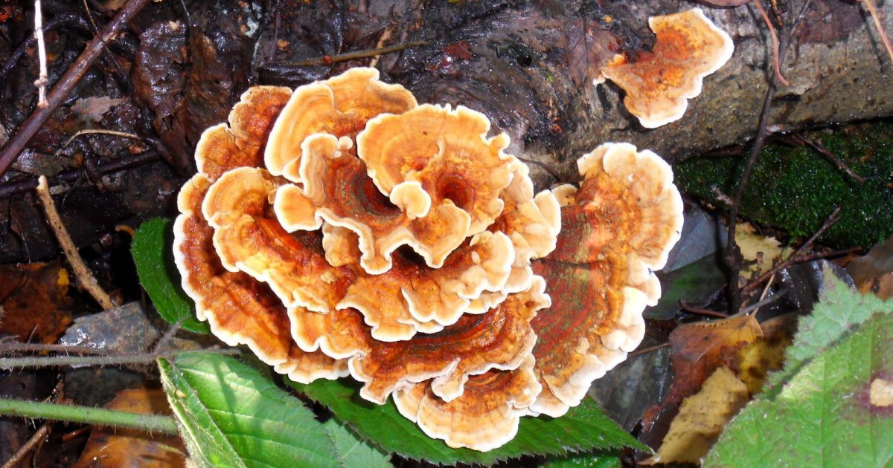
Parazitické huby
Žijú na živých kmeňoch stromov – drevokazné
Čerpajú živiny zo živej celulózy a dreva
Práchnovec
Trúdnik
Chrastavka
Trúdnikovec

Slide 10
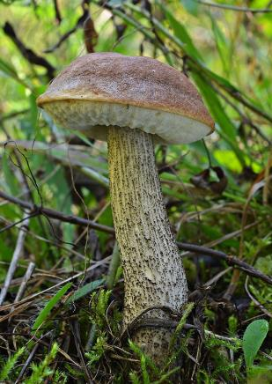
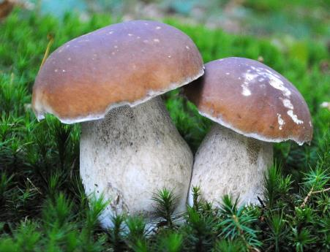
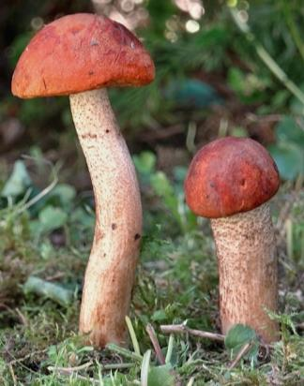
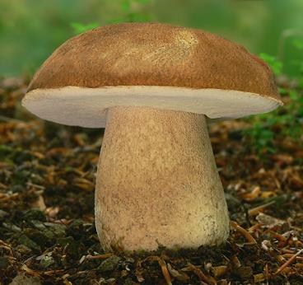
Hríb smrekový
Kozák brezový
Hríb dubový - dubák
Kozák osikový

Slide 11
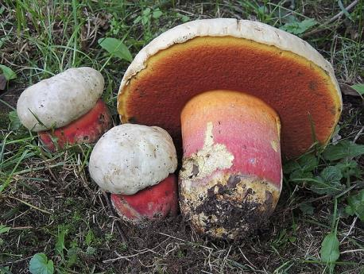
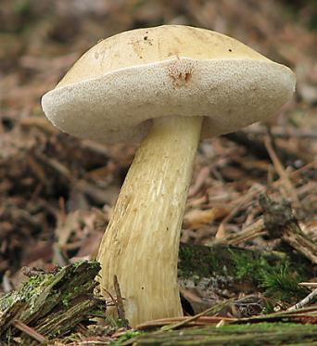
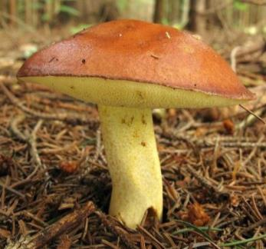
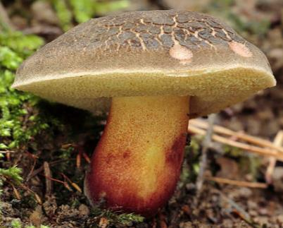
Hríb satanský - satan
Podhríb žlčový
Masliak
Suchohríb

Slide 12
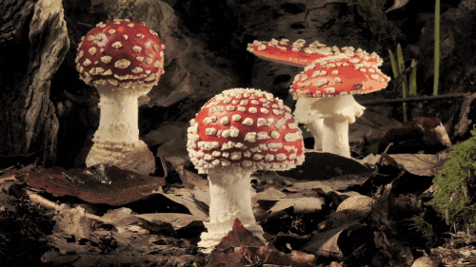
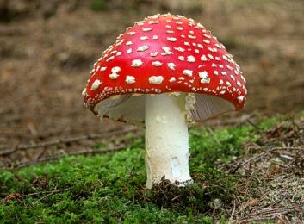
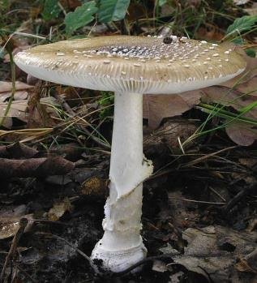
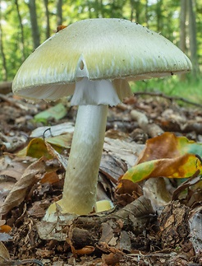
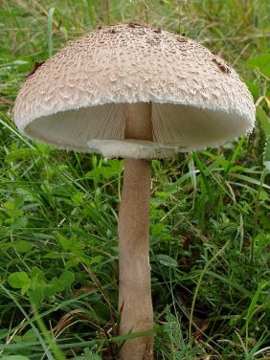
Muchotrávka červená
Muchotrávka tigrovaná
Bedľa vysoká
Muchotrávka zelená

Slide 13
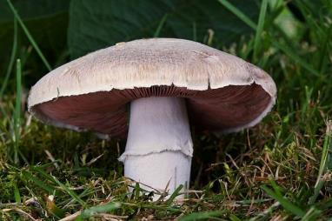
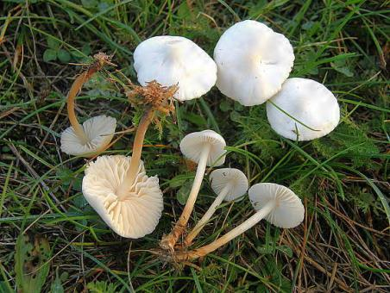
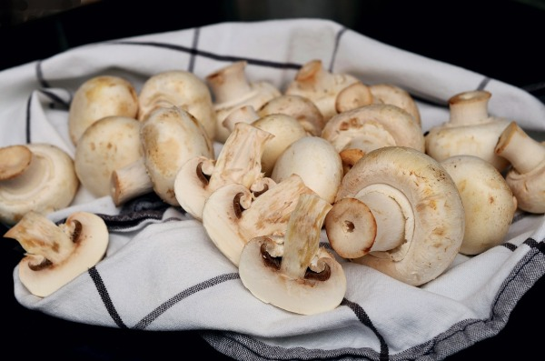
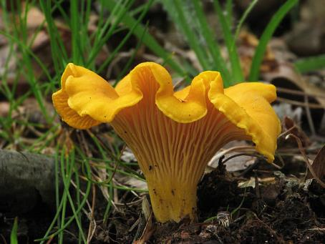
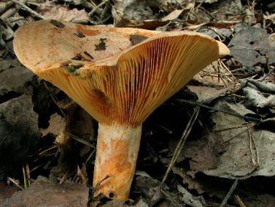
Pečiarka poľná – šampiňón
- champignon
Tanečnica poľná - špička
Kuriatko jedlé
Rýdzik pravý

Slide 14
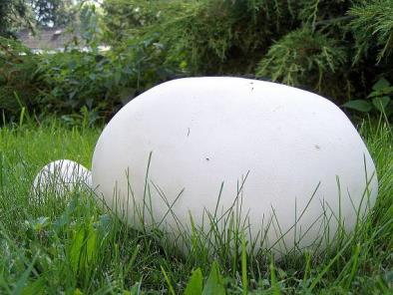
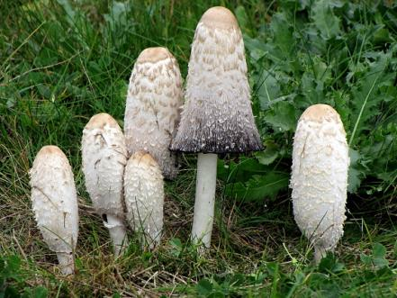
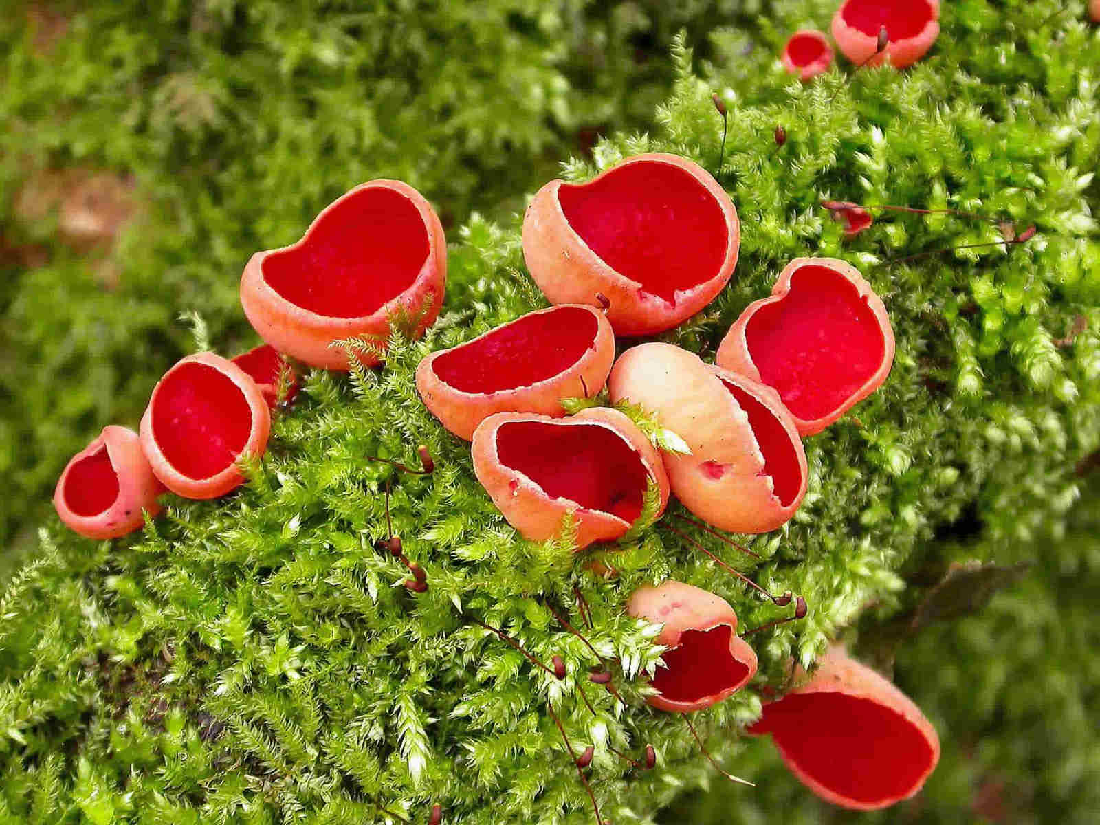
Vatovec obrovský
Hnojník obyčajný
Ohnivec šarlátový

